Slide 1

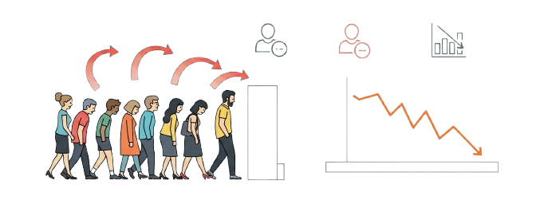

UBND THÀNH PHỐ CẦN THƠ
TRƯỜNG ĐẠI HỌC KỸ THUẬT – CÔNG NGHỆ CẦN THƠ
BÁO CÁO HỌC PHẦN
HỆ TRỢ GIÚP QUYẾT ĐỊNH
Đề tài:
DỰ BÁO KHÁCH HÀNG RỜI BỎ

Slide 2
Nguyễn Thái Dương
Phạm Sơn Hoàng
Nguyễn Lê Hải Đăng
Liên Hòa Thuận
-
-
-
-
CNTT2211074
CNTT2211056
CNTT2211031
CNTT2211008
DANH SÁCH THÀNH VIÊN

Slide 3
1
Tổng quan về đề tài
2
Cơ sở lý thuyết.
BỐ CỤC
3
Phương pháp thực hiện.
4
Kết quả thực nghiệm và đánh giá hiệu quả mô hình.
5
Kết luận và định hướng phát triển.

Slide 4
1.1. Lý do chọn đề tài
Trong thời đại chuyển đổi số, dữ liệu đóng vai trò quan trọng trong việc hỗ trợ ra quyết định; hệ DSS giúp nhà quản lý phân tích và lựa chọn phương án tối ưu.
Dự báo khách hàng rời bỏ là bài toán thiết thực, giúp DSS(Decision Support System) nhận diện sớm nguy cơ mất khách và nâng cao hiệu quả quyết định trong doanh nghiệp.
1.
Tổng quan về đề tài
1.
Tổng quan về đề tài

Slide 5
1.2. Mục tiêu đề tài
Xây dựng mô hình dự báo khách hàng rời bỏ để nhận diện sớm nguy cơ mất khách.
Phân tích các yếu tố ảnh hưởng, hỗ trợ doanh nghiệp đưa ra quyết định phù hợp.
Nâng cao tỷ lệ giữ chân khách hàng và hiệu quả kinh doanh.
1.
Tổng quan về đề tài
1.
Tổng quan về đề tài

Slide 6
1.3. Đối tượng nghiên cứu và phương pháp nghiên cứu
Đối tượng: Dữ liệu khách hàng và hành vi sử dụng dịch vụ.
Phạm vi: Phân tích dữ liệu và ứng dụng DSS trong dự báo rời bỏ.
Phương pháp: Tiền xử lý dữ liệu, xây dựng mô hình Decision Tree và đánh giá bằng 4 loại chỉ số đánh giá mô hình như: Accuracy, Precision, Recall, F1-score.
1.
Tổng quan về đề tài
1.
Tổng quan về đề tài

Slide 7
2.1. Bài toán dự báo khách hàng rời bỏ
Dự báo khách hàng rời bỏ nhằm xác định khả năng khách ngừng sử dụng dịch vụ.
Bài toán phân loại nhị phân: “rời bỏ” hoặc “không rời bỏ” dựa trên dữ liệu khách hàng.
Trong DSS, kết quả giúp doanh nghiệp nhận diện sớm và đưa ra quyết định giữ chân khách hàng.
2.
Cơ
sở
lý thuyết

Slide 8
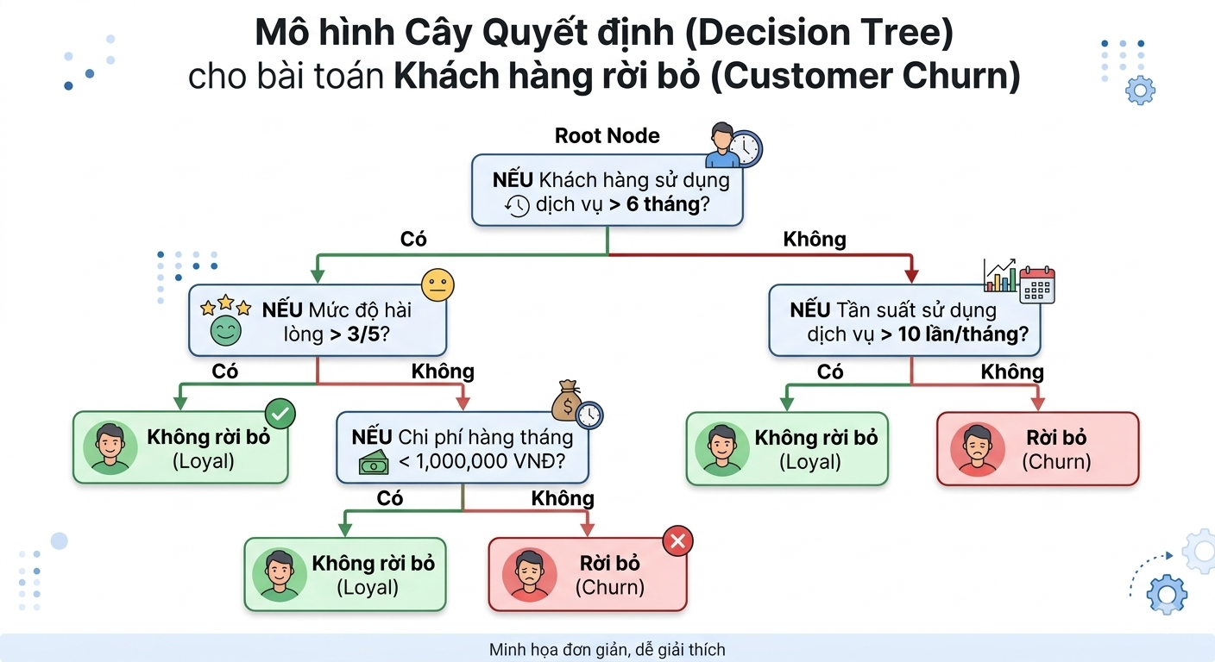
2.2. Thuật toán cây quyết định
Decision Tree là thuật toán phân loại dựa trên cấu trúc cây với các quy tắc “nếu – thì”.
Mô hình phân chia dữ liệu để dự đoán “rời bỏ/không rời bỏ”.
Ưu điểm: dễ hiểu, dễ diễn giải; cần tránh quá khớp khi xây dựng cây.
2.
Cơ
sở
lý thuyết

Slide 9
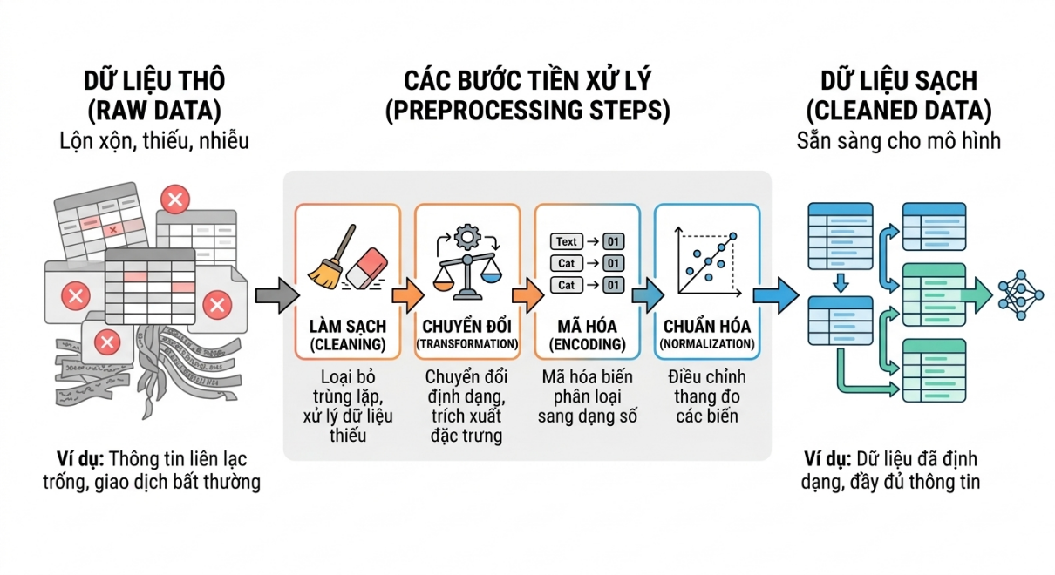
2.3. Tiền xử lý dữ liệu trong bài toán churn
Tiền xử lý dữ liệu là bước chuyển đổi dữ liệu thô thành dạng phù hợp cho mô hình.
Bao gồm: làm sạch dữ liệu, mã hóa, chuyển đổi và chuẩn hóa thuộc tính.
Giúp nâng cao chất lượng dữ liệu và độ chính xác dự đoán.
2.
Cơ
sở
lý thuyết

Slide 10
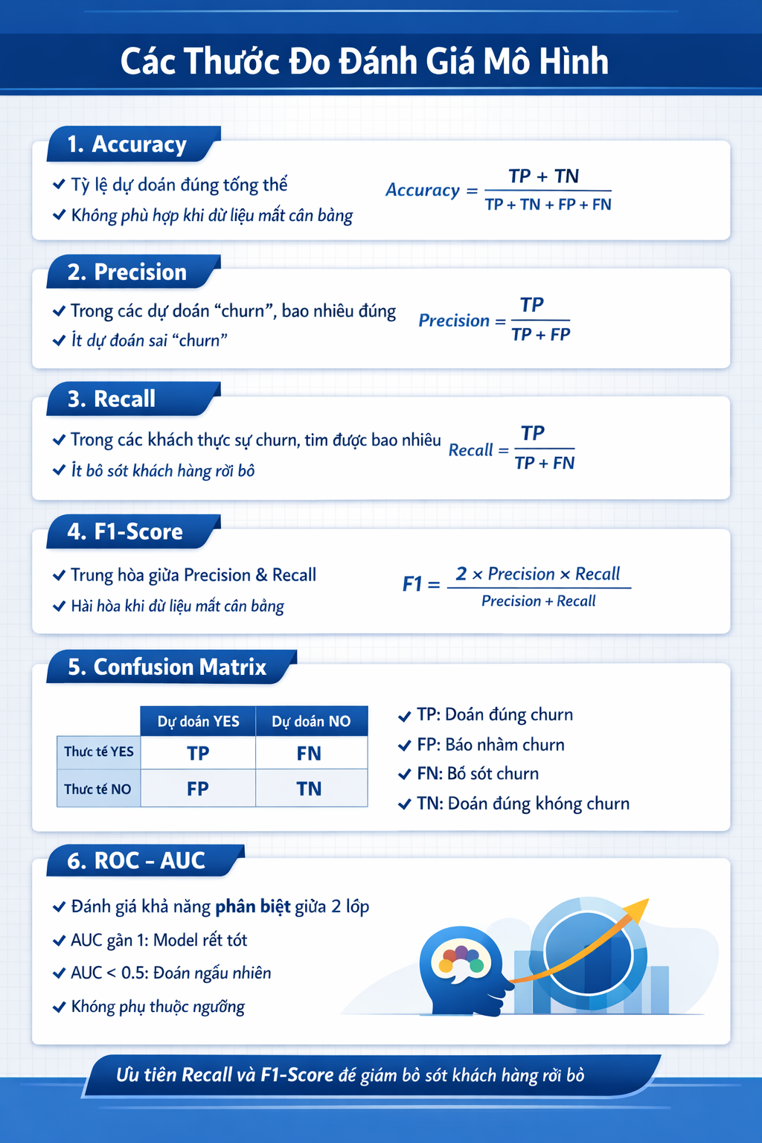
2.4. Các thước đo đánh giá mô hình
Accuracy: Tỷ lệ dự đoán đúng tổng thể (có thể sai lệch khi dữ liệu mất cân bằng).
Precision: Độ chính xác khi dự đoán khách rời bỏ.
Recall: Khả năng phát hiện đúng khách rời bỏ.
F1-score: Cân bằng giữa Precision và Recall.
Confusion Matrix: Phân tích dự đoán đúng/sai.
ROC-AUC: Khả năng phân biệt 2 lớp.
Cross-validation: Đánh giá độ ổn định mô hình.
2.
Cơ
sở
lý thuyết

Slide 11
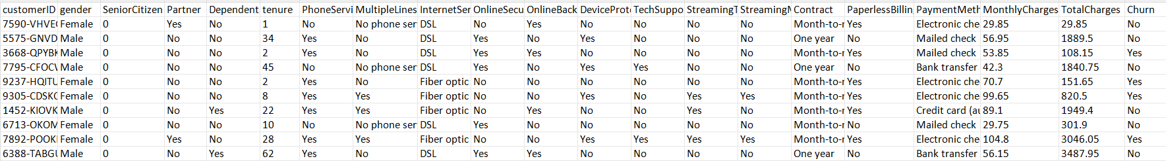
3.1. Tập dữ liệu
Tập dữ liệu sử dụng:
Dữ liệu Telco Customer Churn (CSV) gồm 7.043 khách hàng, 21 thuộc tính về nhân khẩu học, dịch vụ và thanh toán.
Biến mục tiêu: Churn (Yes/No) – bài toán phân loại nhị phân.
Nhóm thuộc tính: nhân khẩu học, dịch vụ, tài khoản & thanh toán.
Phù hợp xây dựng mô hình dự báo và hỗ trợ DSS.
3.
Phương pháp thực hiện

Slide 12
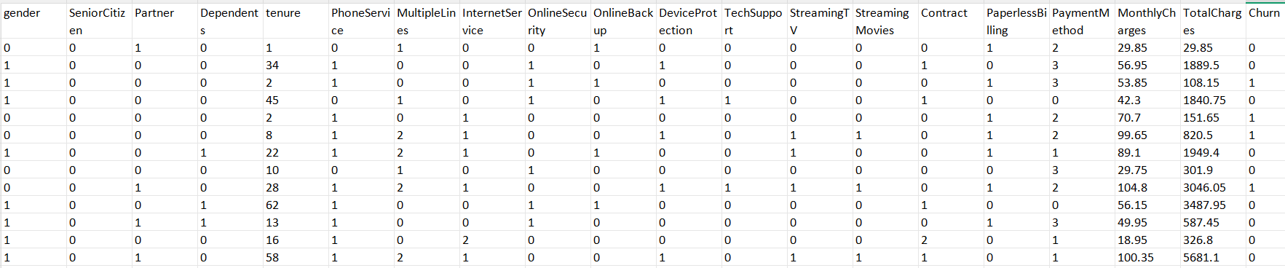
3.1. Tập dữ liệu
Tiền xử lý dữ liệu:
Loại bỏ customerID (không có ý nghĩa dự đoán).
Chuyển TotalCharges về dạng số, xử lý thiếu bằng median.
Mã hóa biến nhị phân (Yes/No → 1/0) và xử lý giá trị thiếu.
Mã hóa các biến phân loại (gender, Contract, PaymentMethod,…).
Lưu dữ liệu sau xử lý → sẵn sàng huấn luyện mô hình.
3.
Phương pháp thực hiện

Slide 13
3.1. Tập dữ liệu
Tập dữ liệu sau khi xử lý:
Dữ liệu sau xử lý được lưu dạng clean_dataset.csv, đã chuẩn hóa và đồng nhất.
Loại bỏ customerID, xử lý dữ liệu số và giá trị thiếu.
Mã hóa toàn bộ biến (nhị phân và phân loại) về dạng số.
Sẵn sàng cho chia dữ liệu, huấn luyện và đánh giá mô hình.
3.
Phương pháp thực hiện

Slide 14
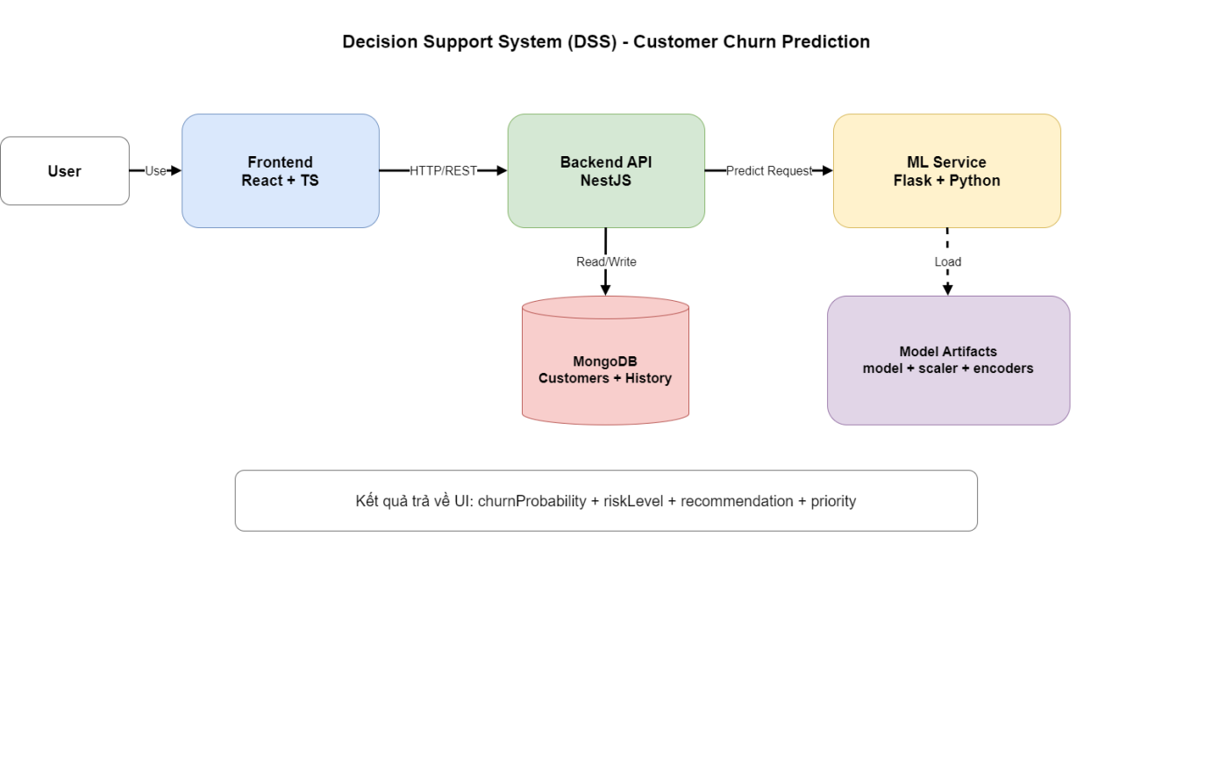
3.2. Phương pháp thực hiện
Giải pháp đề xuất:
Hệ thống theo kiến trúc 3 lớp: Frontend (React), Backend (NestJS), ML Service (Python).
Frontend gửi dữ liệu → Backend xử lý & lưu trữ (MongoDB) → ML Service dự đoán.
Backend trả kết quả, đánh giá rủi ro và hiển thị cho người dùng.
3.
Phương pháp thực hiện

Slide 15
3.2. Phương pháp thực hiện
Các thước đo sử dụng:
Accuracy
Precision
Recall
F1-score
Confusion Matrix
ROC-AUC
3.
Phương pháp thực hiện
Recall đặc biệt quan trọng vì giúp giảm bỏ sót các khách hàng có nguy cơ rời bỏ.

Slide 16
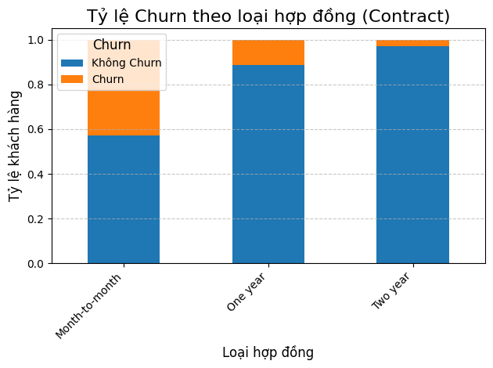
4.1. Kết quả phân tích dữ liệu
4.
Kết quả
thực
nghiệm
Đánh giá kết quả thực nghiệm
Kết quả phân tích cho thấy loại hợp đồng ảnh hưởng mạnh đến khả năng rời bỏ. Khách hàng sử dụng hợp đồng theo tháng có tỷ lệ churn cao nhất, khoảng 42.7%.
Trong khi đó, hợp đồng 1 năm có tỷ lệ churn khoảng 11.3%, và hợp đồng 2 năm thấp nhất, khoảng 2.8%. Điều này cho thấy hợp đồng dài hạn góp phần giữ chân khách hàng tốt hơn.

Slide 17
4.2. Kết quả huấn luyện mô hình
Mô hình Decision Tree đã được huấn luyện trên tập dữ liệu Telco Customer Churn.
Mô hình có khả năng phân loại khách hàng thành hai nhóm: rời bỏ và không rời bỏ.
Cấu trúc cây quyết định giúp kết quả dễ hiểu và dễ diễn giải.
Đây là cơ sở để hỗ trợ ra quyết định trong bài toán churn.
4.
Kết quả
thực
nghiệm

Slide 18
4.3. Đánh giá hiệu quả mô hình
Các chỉ số đo lường (Metrics)
Accuracy (Độ chính xác): Đạt ~80%, đảm bảo độ tin cậy trong việc phân loại khách hàng.
Recall (Độ nhạy): Tối ưu hóa để nhận diện tối đa nhóm khách hàng thực sự có nguy cơ rời bỏ (giảm thiểu bỏ sót).
F1-Score: Đạt sự cân bằng giữa độ chính xác và khả năng bao phủ đối tượng rủi ro.
4.
Kết quả
thực
nghiệm

Slide 19
4.3. Đánh giá hiệu quả mô hình
Ma trận nhầm lẫn (Confusion Matrix)
Giúp xác định tỷ lệ dự báo đúng (True Positive) và các sai sót của mô hình.
Hệ thống tập trung giảm thiểu tỷ lệ False Negative (khách hàng sắp rời đi nhưng không được phát hiện).
4.
Kết quả
thực
nghiệm
Ma trận nhầm lẫn (Confusion Matrix)
Contract: Hợp đồng ngắn hạn (tháng) có nguy cơ rời bỏ cao nhất.
Monthly Charges: Cước phí cao là rào cản lớn đối với sự gắn bó của khách hàng.
Tenure: Khách hàng mới có tỉ lệ rời dịch vụ cao hơn khách hàng lâu năm.

Slide 20
4.3. Đánh giá hiệu quả mô hình
Về Khả năng hỗ trợ ra quyết định
Tính diễn giải: Mô hình Cây quyết định cung cấp các quy tắc logic (If-Then) minh bạch.
Giá trị: Giúp nhà quản lý hiểu rõ lý do tại sao khách hàng rời bỏ để đưa ra chính sách tác động chính xác (giảm phí, tặng quà hoặc đổi gói dịch vụ)
4.
Kết quả
thực
nghiệm
Mô hình đạt độ chính xác ~80%, giúp nhận diện sớm rủi ro thông qua các quy tắc logic minh bạch (loại hợp đồng, chi phí) để tối ưu hóa quyết định giữ chân khách hàng.

Slide 21
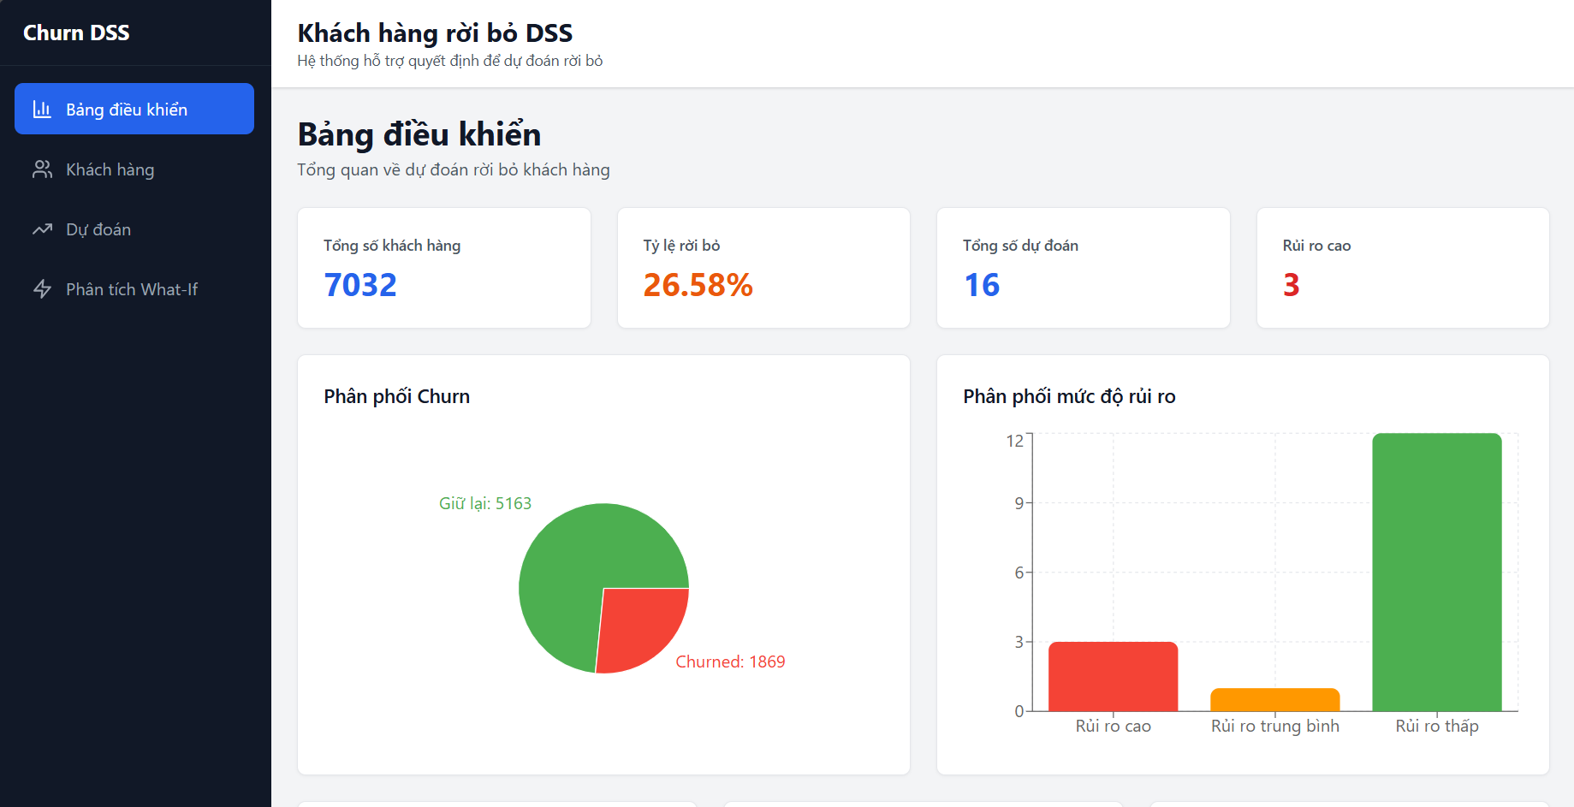
4.4. Giao diện Dashboard
Các thành phần chính
Tổng số khách hàng: 7032
Tỷ lệ rời bỏ: 26.58%
Tổng số dự đoán: 16
Khách hàng rủi ro cao: 3
Phân phối Churn
Khách hàng duy trì: 5163
Khách hàng rời bỏ: 1869
Phân phối mức độ rủi ro
Thấp, trung bình, cao
4.
Kết quả
thực
nghiệm

Slide 22
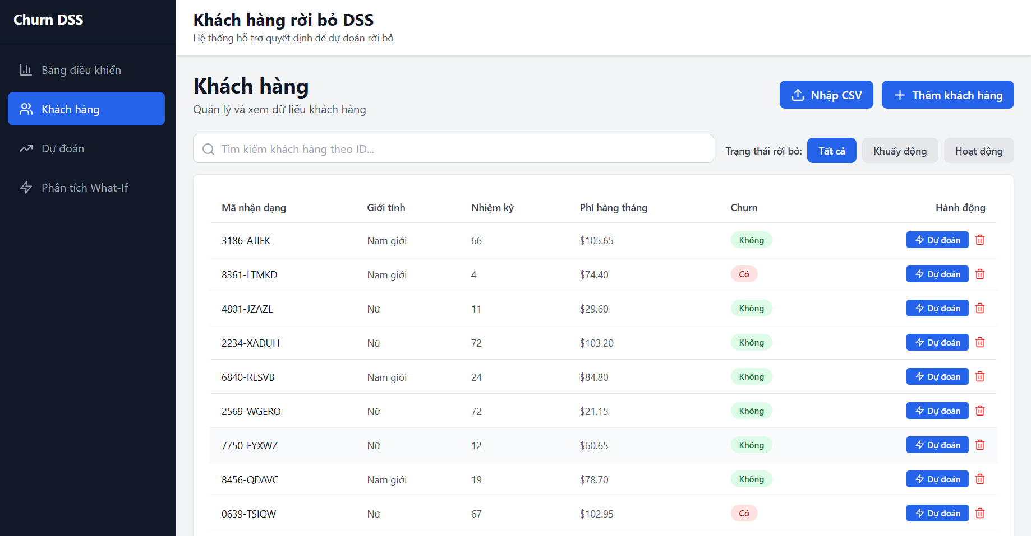
4.5. Giao diện khách hàng
Các chức năng chính
Quản lý danh sách và thông tin khách hàng
Tìm kiếm, lọc và cập nhật dữ liệu
Thêm mới khách hàng và nhập dữ liệu từ file CSV
4.
Kết quả
thực
nghiệm
Ý nghĩa
Giúp doanh nghiệp quản lý tập trung dữ liệu khách hàng, nhanh chóng phát hiện nhóm có nguy cơ rời bỏ và đưa ra các quyết định kịp thời nhằm nâng cao hiệu quả giữ chân khách hàng

Slide 23
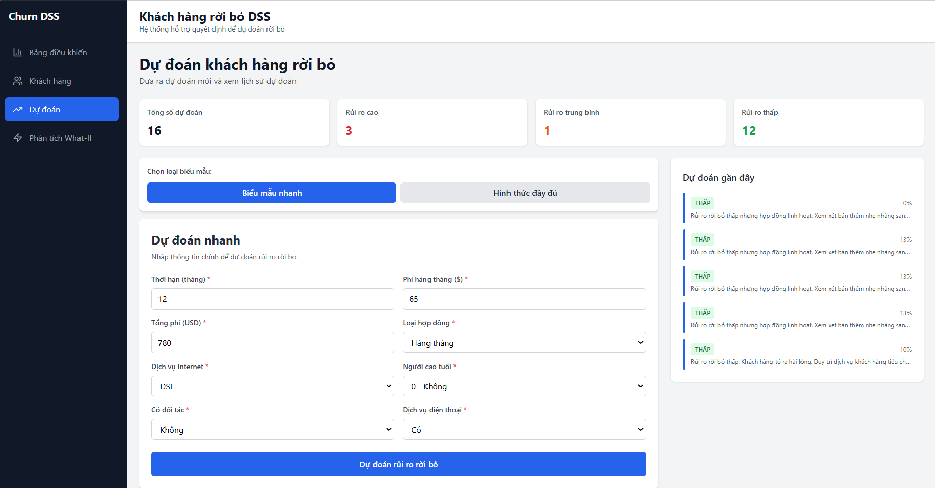
4.6. Giao diện dự đoán
Các chức năng chính
Nhập thông tin khách hàng để dự đoán churn
Hỗ trợ dự đoán nhanh và biểu mẫu đầy đủ
Hiển thị mức độ rủi ro và theo dõi lịch sử dự đoán
4.
Kết quả
thực
nghiệm
Ý nghĩa
Giúp doanh nghiệp nhanh chóng đánh giá nguy cơ rời bỏ của khách hàng và đưa ra các hành động phù hợp nhằm tối ưu chiến lược giữ chân khách hàng.

Slide 24
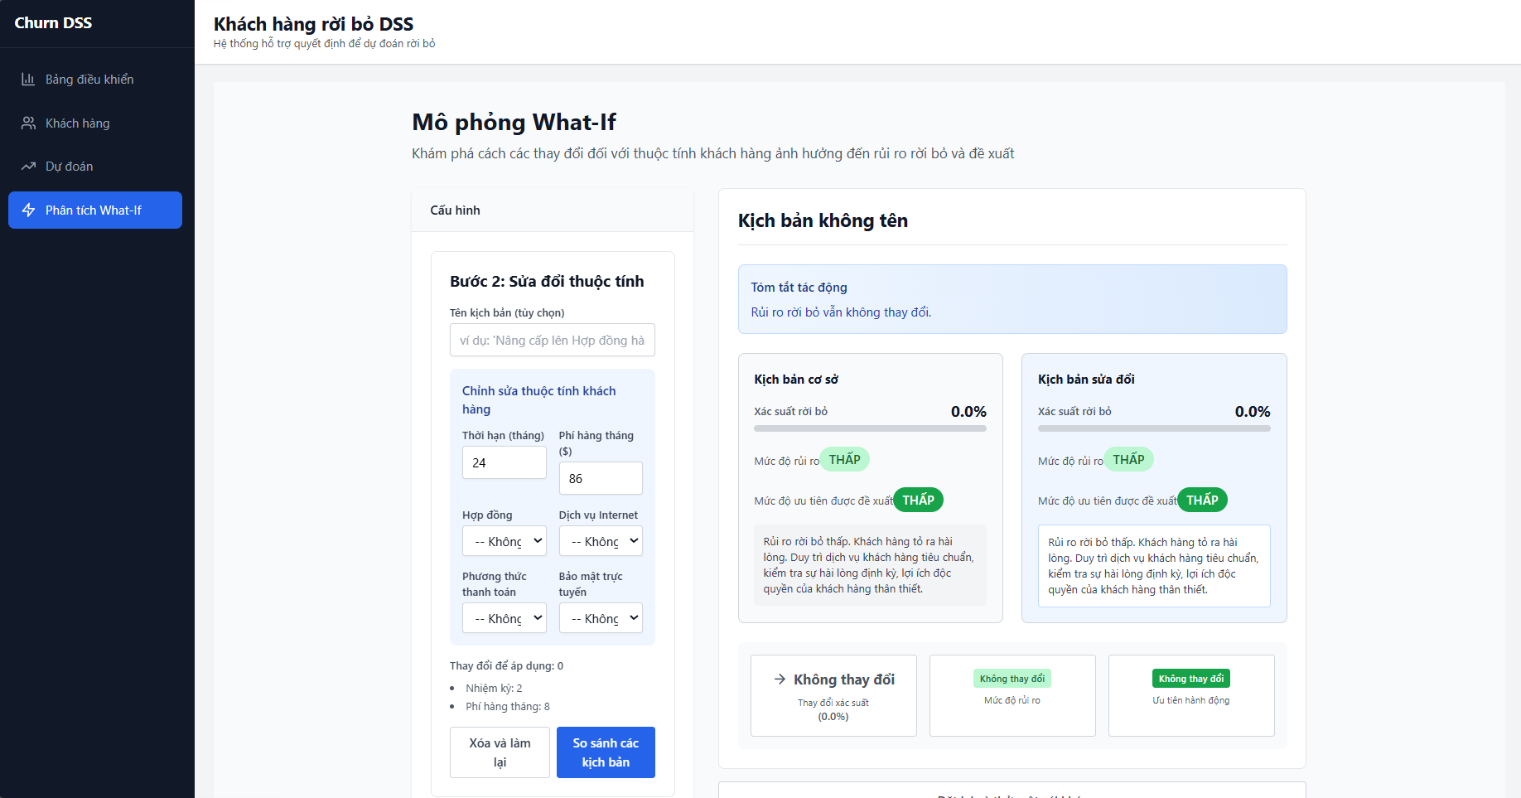
4.7. Giao diện phân tích What-If
Các chức năng chính
Mô phỏng thay đổi các thuộc tính của khách hàng
So sánh giữa kịch bản hiện tại và kịch bản điều chỉnh
Hiển thị mức độ ảnh hưởng đến xác suất rời bỏ
4.
Kết quả
thực
nghiệm
Ý nghĩa
Giúp doanh nghiệp hiểu rõ tác động của từng yếu tố đến churn và thử nghiệm các chiến lược khác nhau trước khi áp dụng thực tế nhằm tối ưu hiệu quả giữ chân khách hàng

Slide 25
5.1. Kết quả đạt được
Xây dựng thành công mô hình dự báo dựa trên thuật toán Cây quyết định (Decision Tree) với độ chính xác tin cậy.
Trích xuất được các quy tắc (Rules) rõ ràng, giúp nhà quản lý hiểu rõ hành vi rời bỏ của khách hàng.
Phát triển quy trình hỗ trợ ra quyết định khép kín từ khâu thu thập dữ liệu đến khâu đề xuất giải pháp (Simulated What-if).
Hệ thống có khả năng vận hành linh hoạt, sẵn sàng tích hợp vào thực tế doanh nghiệp.
5.
Kết luận và hướng phát triển

Slide 26
5.2. Hạn chế
Dữ liệu thử nghiệm là dữ liệu tĩnh, chưa phản ánh được biến động thời gian thực của thị trường.
Mô hình Cây quyết định đôi khi gặp hiện tượng quá khớp (Overfitting), cần được cắt tỉa và tối ưu sâu hơn.
Hệ thống hiện tại mới dừng lại ở mức sản phẩm thử nghiệm (MVP), chưa tích hợp các yếu tố về chi phí - lợi ích (ROI) cho từng kịch bản.
5.
Kết luận và hướng phát triển

Slide 27
5.3. Hướng phát triển
Mở rộng dữ liệu và cải thiện Feature Engineering.
Tối ưu mô hình Decision Tree (điều chỉnh tham số, cắt tỉa cây).
Tăng cường DSS: giải thích kết quả (XAI), hỗ trợ quyết định thông minh.
Chuẩn hóa vận hành (MLOps), nâng cao bảo mật và khả năng triển khai thực tế.
5.
Kết luận và hướng phát triển

Slide 28

XIN CẢM ƠN ĐÃ LẮNG NGHE!

